Slide 1
每周报告12.13
1.图像分割——在每个单元中添加圆形采样区域
2.仪器研发——ATP生物发光法样机演示视频
3.专利跟踪——和律师事务所对接确定后期计划
4.算法前沿——学习最新的YOLOv11开源算法
5.学术会议——参加农业工程学科相关学术会议

Slide 2
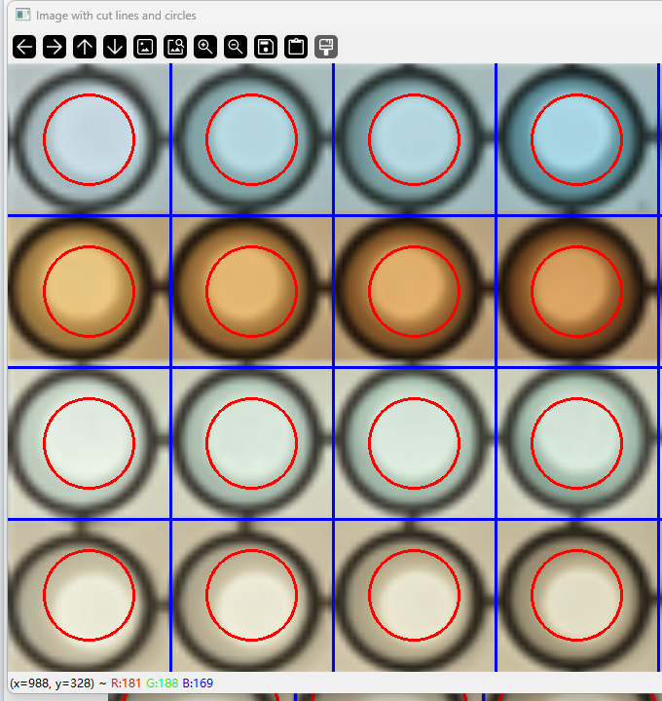
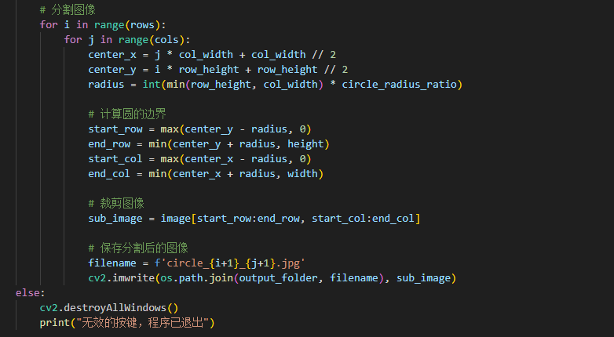
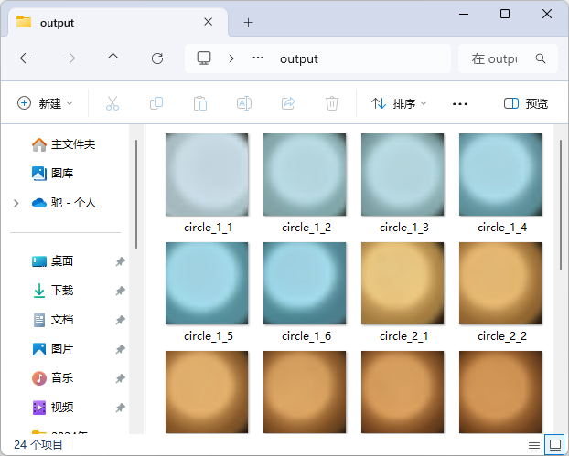
1.图像分割——在每个单元中添加圆形采样区域
根据本周组会讨论的方案，在每个单元中添加圆形采样区域，在算法层面减少边框的干扰。

Slide 3
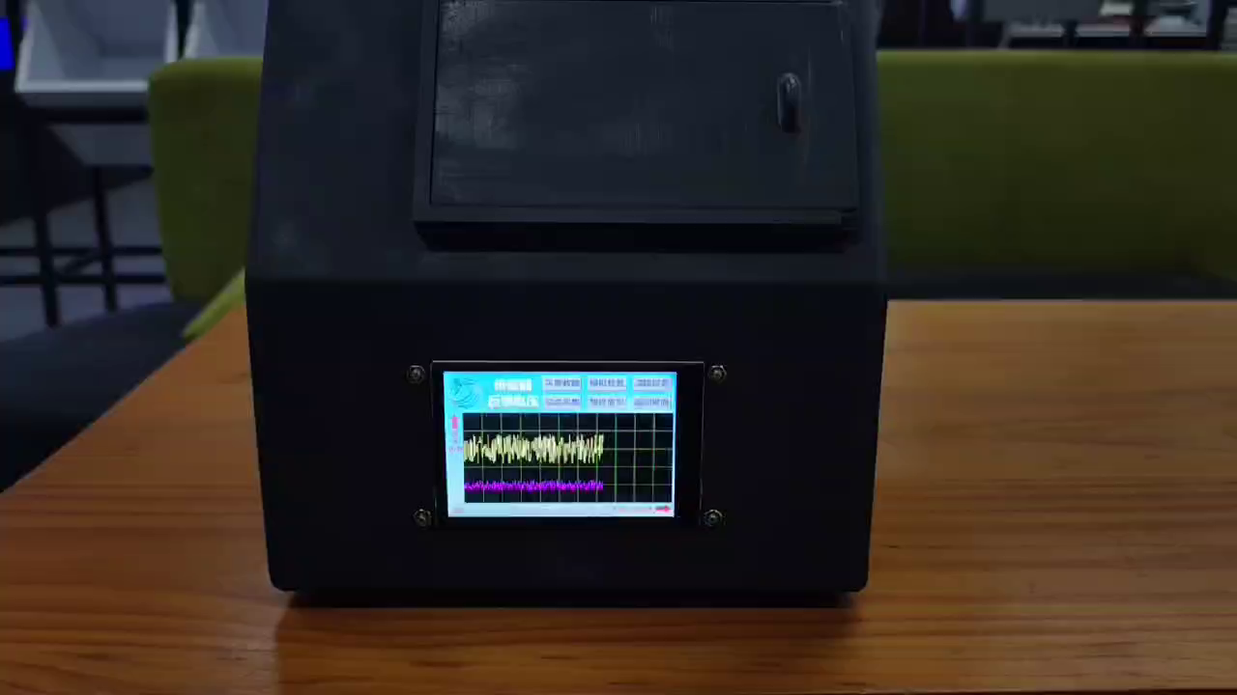
2.仪器研发——ATP生物发光法样机演示视频
ATP生物发光法样机工作推进。主要验证了现有功能，还需补充芯片采样程序和光电倍增管校准。

Slide 4
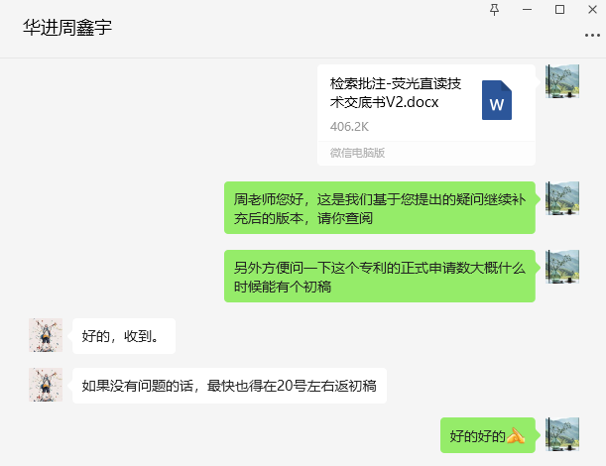
3.专利跟踪——和律师事务所对接确定后期计划
和律师事务所对接确定后期计划,预计本月20号返回初稿。

Slide 5
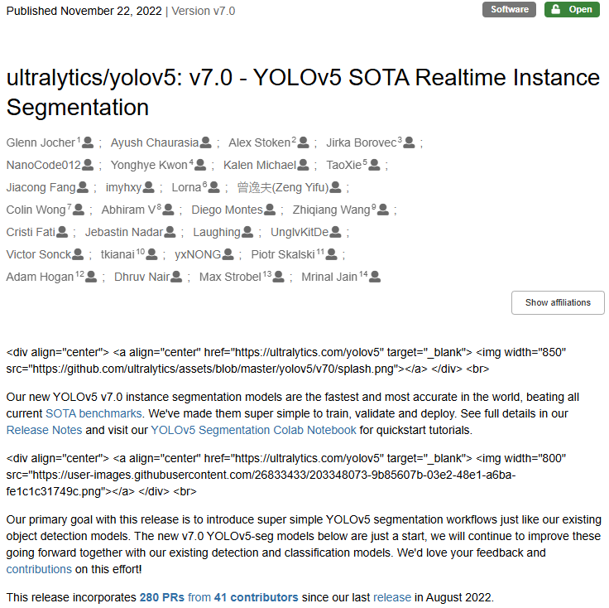
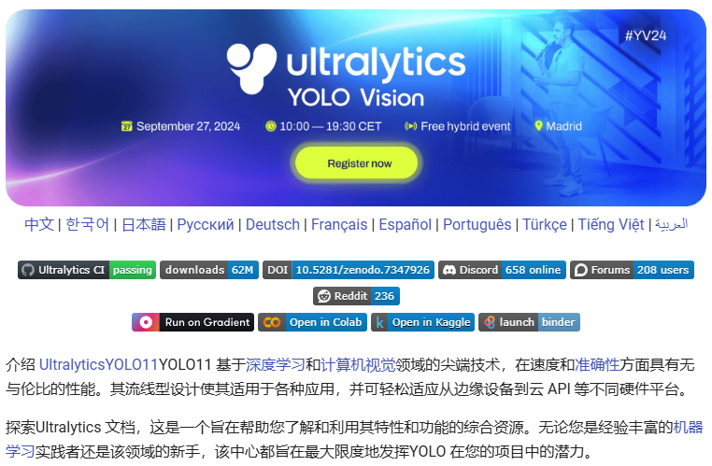
4.算法前沿——学习最先进的YOLOv11开源算法
学习最先进的YOLOv11开源算法，探究其后期应用。

Slide 6
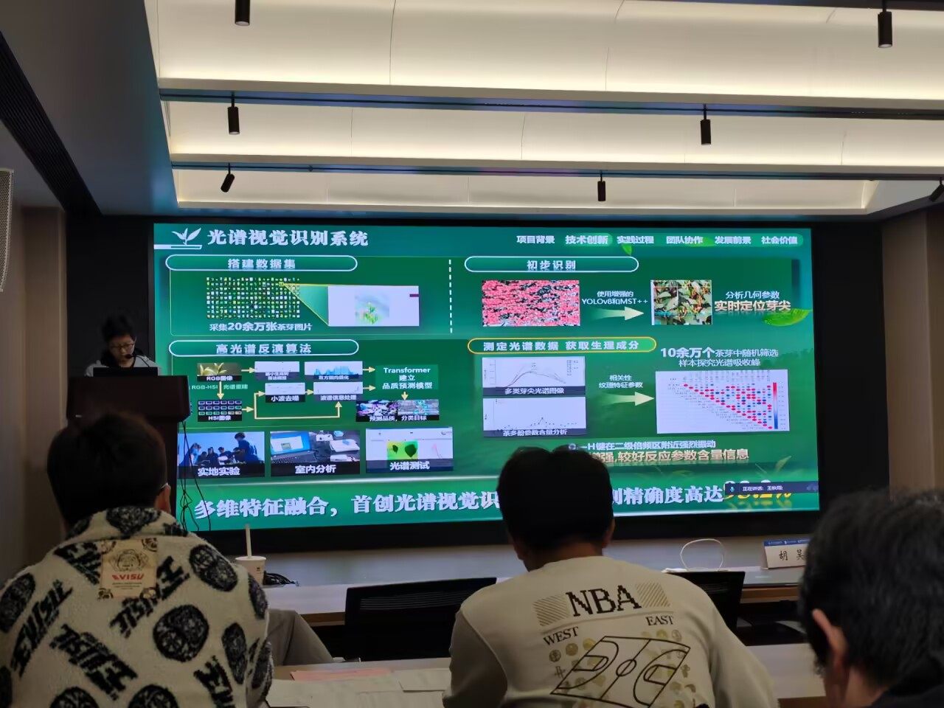
5.学术会议——参加农业工程学科相关学术会议
参加农业工程学科相关学术会议,学习前沿学术进展。

